Slide 1






Life FLY
Niveau SNEE : niveau 1
Porteur du Projet : Taissir Bouzidi
Notes:
Bonjour à tous, je suis ravi de vous présenter notre solution innovante pour améliorer les soins médicaux d’urgence. Notre entreprise, lifefly va développé un drone médical équipé d’un GPS et d’un assistant médical intégré. Voyons comment cela peut révolutionner la façon dont nous traitons les urgences médicales.

Slide 2
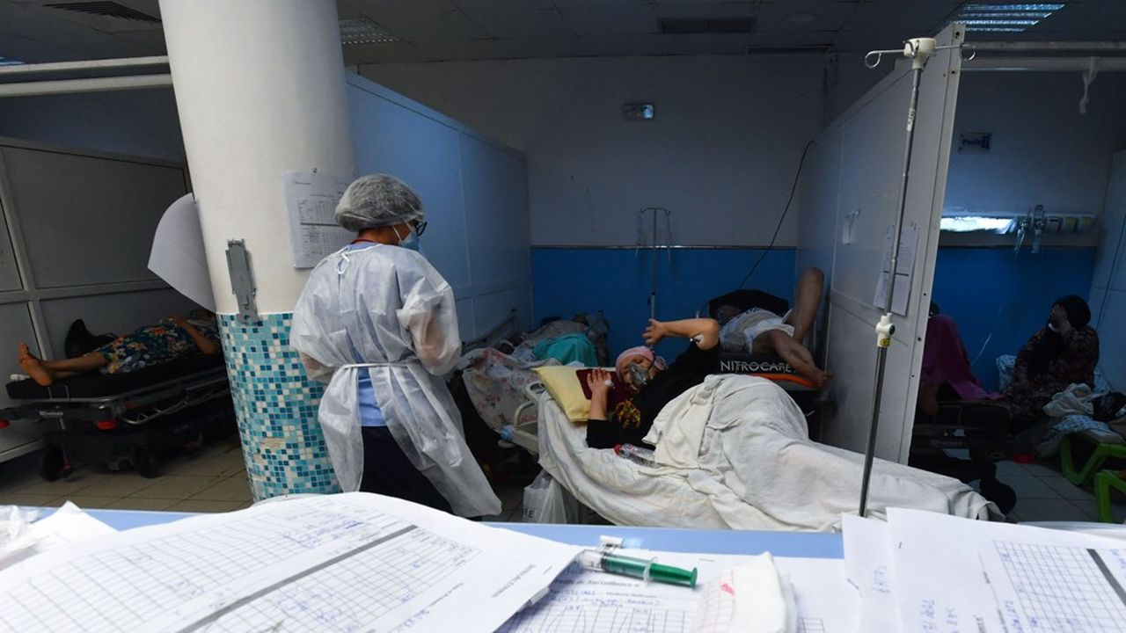


Problematique
01
02
03
La charge de travail élevée dans les services d'urgence entraîne des retards critiques mettant des vies en danger
Le transport précis des organes entre hôpitaux est essentiel, mais les retards et difficultés actuels compromettent le bien-être des patients
En Tunisie, le manque d'encadrement et de moyens limite la mise en place de solutions efficaces, constituant un enjeu majeur pour la santé publique
Notes:
Chaque jour, des vies sont en danger en raison des retards dans les services d’urgence et des difficultés liées au transport d’organes. Notre mission est de changer cela puisque il s’agit d d’un enjeu crucial pour la santé publique et le bien-être des patients.

Slide 3

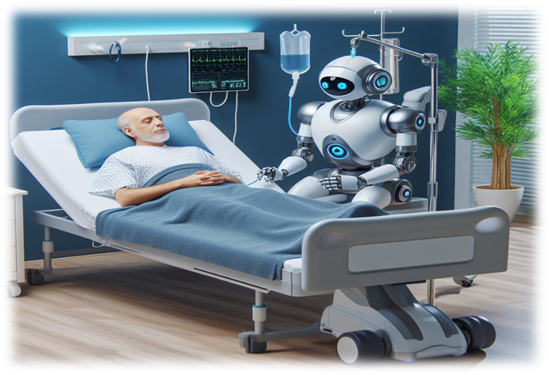
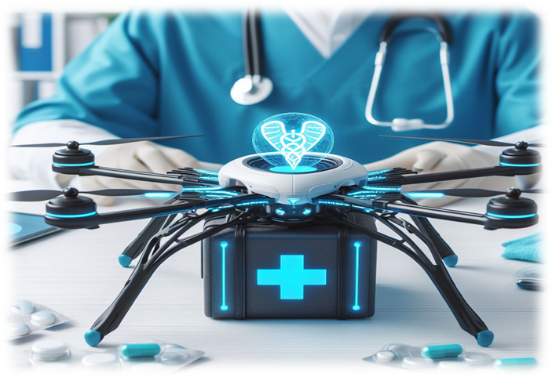

Solution
Notes:
Notre drone équipé d'un GPS assure le transfert rapide d'organes et réalise des analyses médicales. Son assistant médical intégré mesure la glycémie, la tension et la température, tout en restant en contact direct avec le médecin en cas d'urgence et de besoin.

Slide 4





Proposition de valeur
Rapidité et Efficacité
Surveillance Médicale Intégrée
Traçabilité et Sécurité
Innovation Technologique
Notes:
“Notre solution est un drone médical révolutionnaire. Il combine rapidité, traçabilité,et surveillance médicale intégrée pour améliorer les soins d’urgence. Grâce à notre technologie de pointe, nous pouvons sauver des vies et optimiser les ressources médicales

Slide 5


Marché globale
Le segment de clientèles
Les hôpitaux
Les maisons de retraites
16,13%
Les cliniques
20,18%
Taux de croissance annuel de drone de laivraison
Taux de croissance annuel de systems robotique medicales
Les clients privées
Les zones rurales et éloignées
Notes:
Le marché des drones médicaux en Tunisie est en pleine croissance. La taille exacte du marché en Tunisie n’est pas encore bien documentée, mais Le marché mondial des drones médicaux devrait connaître une croissance significative. Selon les prévisions, il passera de 1,25 milliard de dollars en 2023 à 3,62 milliards de dollars d’ici 2030, avec un taux de croissance annuel composé (TCAC) de 16,4%

Slide 6





Business model
Partenaire clé
Les revenus
Moyen de distrubution
les bénéfices
Les hôpitaux,
Les cliniques,
Des organisations publique de santé.
Les ventes des drones et des assistants,
les abonnoments.
Les ventes directs,
La plateformes en ligne,
Les salons de conférances
Amélioration des soins de sonté
Réduction des couts .

Slide 7


Des conférences et des formations
Marketing Strategy
01
Des campagnes de sensibilisation
02
La publication de posters sur les réseaux sociaux
03
Une plateforme en ligne
04
Notes:
Nous participerons à des conférences et formations pour renforcer notre présence. De plus, nous utiliserons les réseaux sociaux et une plateforme en ligne pour atteindre un public plus large

Slide 8
Concurrence
 | LifeFly | Service au niveau de Hôpital du Ministère de l'Intérieur
Transfert | Rapide et autonome | lent
Accessibilité aux zones reculées | Excellente | limité
fiabilité | Haute | variable

Slide 9




Attentes
Constitution d’une équipe multidisciplinaire
Collaborations techniques
Contacts et opportunités de croissance
Conseils stratégiques
Notes:
Notre projet recherche des partenaires pour constituer une équipe multidisciplinaire, établir des collaborations techniques, bénéficier de conseils stratégiques et créer des opportunités de croissance.

Slide 10

ROAD MAP
6
5
4
3
2
contenu
Évolution et Amélioration Continue
1
3mois
Déploiement
4 mois
Certification et Réglementation
6 mois
Validation Clinique
2mois
Prototypage
3mois
Recherche et Développement
Notes:
La R&D s'étend sur trois mois, incluant l'Analyse des Besoins, la Conception, et le Prototypage. La Validation Clinique prend six mois, avec la Collaboration avec des Professionnels de la Santé et la Collecte de Données. La Certification et Réglementation durent quatre mois, suivies d'un Déploiement sur trois mois, comprenant la Formation et l'Intégration. Enfin, l'Évolution et l'Innovation sont continues,
Recherche et Développement (R&D) (3 mois) : Durant cette phase, nous analyserons les besoins pendant un mois, suivis de la conception du drone médical pendant deux mois.
Prototypage (2 mois) : Nous assemblerons le prototype en un mois puis effectuerons des tests sur le terrain pendant le mois suivant.
Validation Clinique (6 mois) : Nous collaborerons avec des professionnels de la santé pendant trois mois pour la collecte de données, puis nous consacrerons trois mois à la validation clinique.
Certification et Réglementation (4 mois) : Nous assurerons la conformité aux normes pendant deux mois et obtiendrons les autorisations nécessaires durant les deux mois suivants.
Déploiement (3 mois) : Le déploiement inclura une formation des utilisateurs pendant un mois, suivie de l'intégration dans les processus de soins pendant deux mois.
Évolution et Amélioration Continue : Nous continuerons à collecter des retours d'expérience et à innover technologiquement de manière continue.
avec la Collecte de Retours et l'Amélioration Technologique.

Slide 11

2024-2025
www.peec.tn
CANDIDATURE
SNEE-COHORTE#6

